Slide 1
Тема 5 / најново време
Светот помеѓу двете светски војни

Slide 2
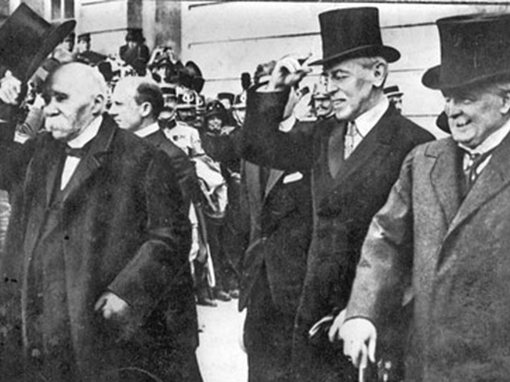
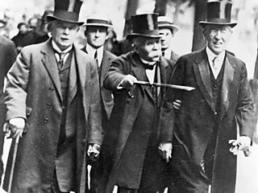
1. Спротиставености во светот меѓу двете светски војни
Се појавила се поголема спротиставеност после Втората светска војна, помеѓу поразените ревизионистички сили (барале ревизија на одуките на Парсиката мировна конференција)и победниците антиревизионистички сили (кои сакале да ги зачуваат добиените територии).
Се појавило ривалство и помеѓу Англија и Франција околу прашањето за превласт во Европа и колониите на Германија.
Судир на интереси имале и САД и Јапонија за превласт на Пафицикот.
Повеќето светски сили како непријател го гледале Советскиот сојуз и имале заедничка цел - уривање на советскиот поредок поради револуционерните и националноослободителните движења.

Slide 3
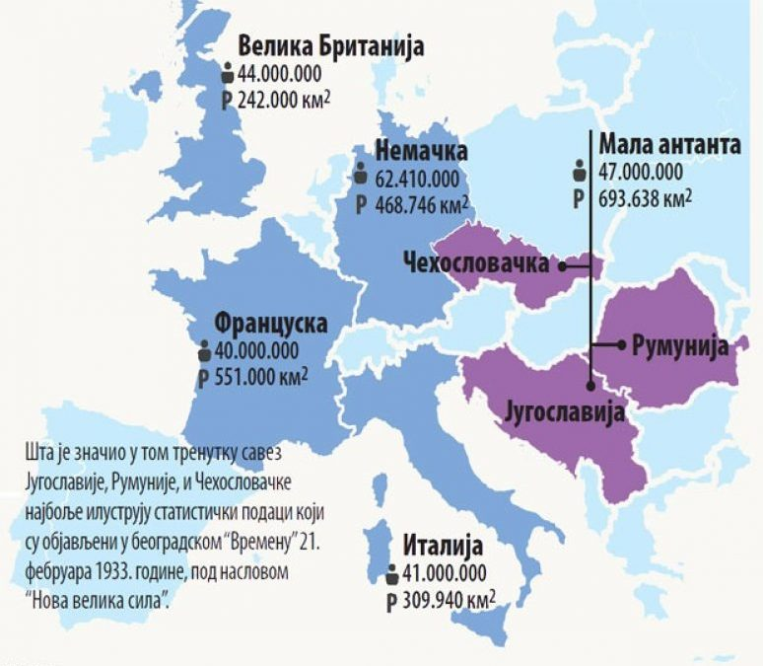
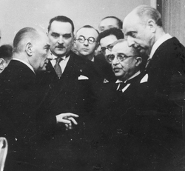
Создавање на Систем на сојузи за колективна безбедност:
1921г. – Француско - белгиски сојуз;
1920/21г. Формирана Мала Антанта од Чехословачка, Кралство СХС и Романија (насочена против Унгарија);
Од Франција формирана Балтичка Антанта во која влегле Финска, Полска, Летонија и Естонија;
1934г. Формирана Балканска Антанта од Југославија, Романија и Турција.
1925г. Во Локарно (Швајцарија) потпишан пакт за безбедност на границите.

Slide 4
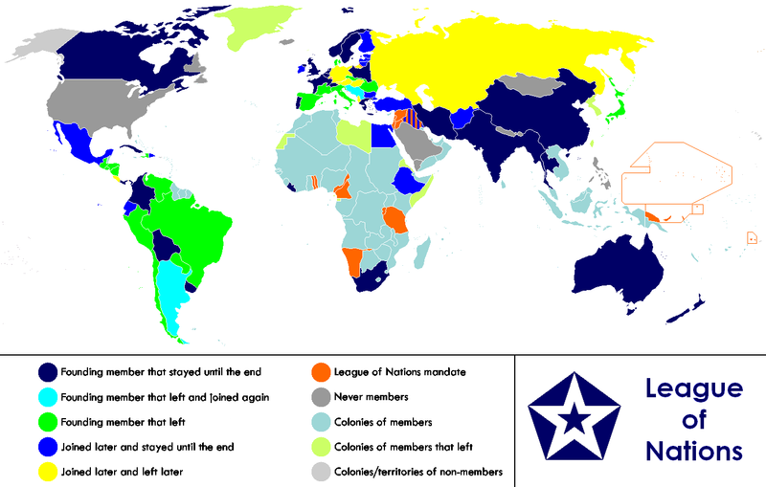
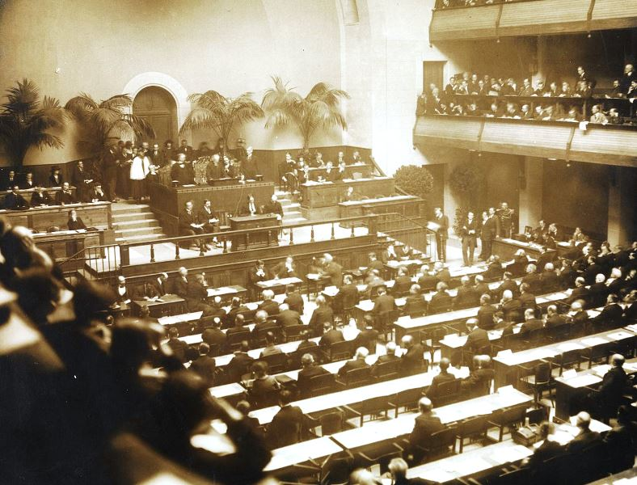
2. Друштво на народите
28 април 1919г. по предлог на претседателот на САД – Вудро Вилсон, била формирана меѓународната организација Друштво на народите, со седиште во Женева.
цел на друштвото – мир, безбедност и соработка во светот.
Главни органи:
- Генерално собрание;
- Совет (составен од 15 члена);
- Секретаријат на чело со Генерлен секретар.
Друштвото не ја исполнило целта затоа што работело по волја на Франција, Англија и САД, штитејќи ги нивните интереси.

Slide 5
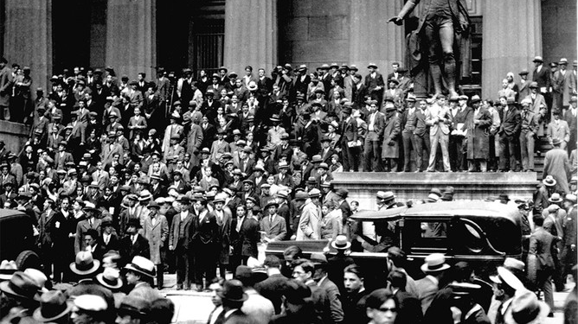
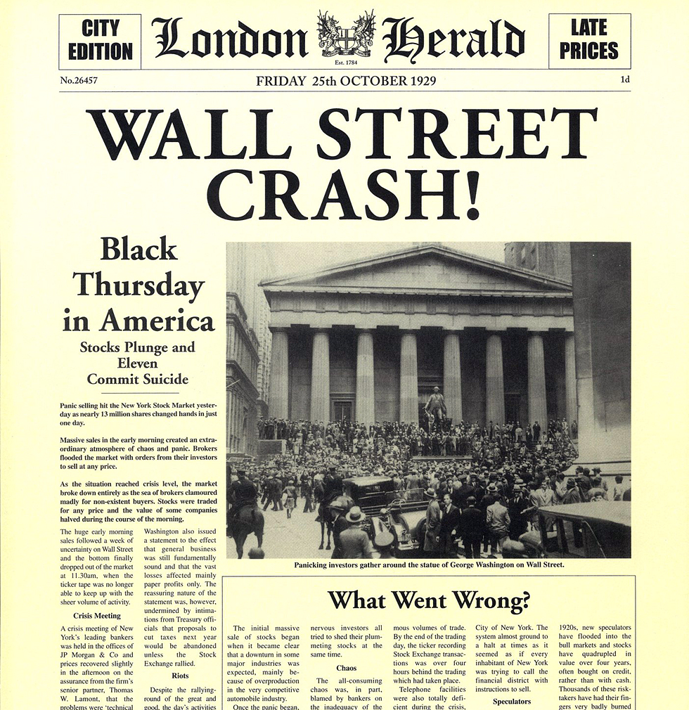
3. Големата економска криза (1929 - 1933)
Кризата започнала во САД, во производството за челик за автомобили и се карактеризирала со:
Пропаѓање на берзата во САД и банкрот на голем број акционери (познат како падот на Wall Street) ;
Куповната моќ на населението била сведена на минимум;
Опаѓање на производството;
Затварање на фабриките;
Зголемување на невработеноста (невработени околу 30 милиони во Светот);
Кризата се проширила и во Европа а најмногу ја погодила Германија;

Slide 6
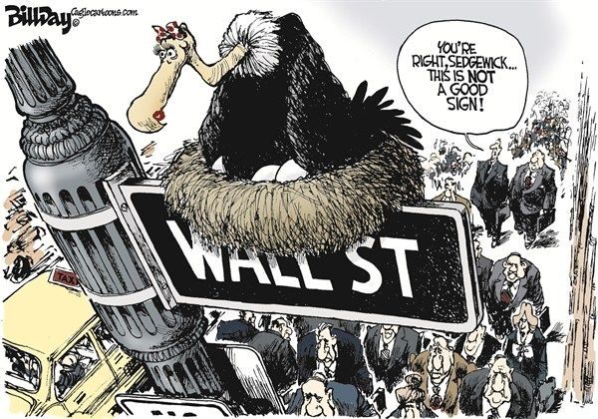
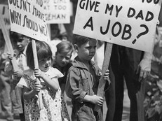
За излез од кризата во САД, Претседателот Френклин Рузвелт изработил реформска програма позната како New Deal (Нов курс).
биле донесени низа социјални закони според кои, граѓаните биле вработувани во јавни работи од државата, платите биле зголемени, синдикатите добиле повеќе права и др.
Германија излегла од кризата со воведувањето на фашистичката диктатура од страна на Хитлер.

Slide 7
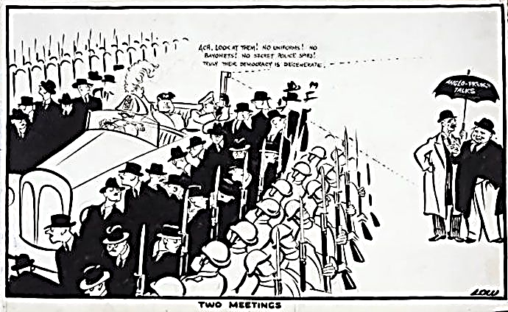
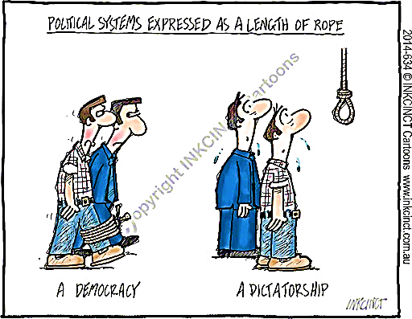
4. Граѓанска демократија
Појава на првите тоталитарни режими во Гермнаија и Италија и судир помеѓу либералните и тоталитарните идеологии во Европа.
во САД, Англија, Франција, Швајцарија и останатите Европски држави започнала да се развива демократијата (јакнење на синдикатите, слобода на говорот и печатот).
засилени антиколонијални ослободителни движења.

